Slide 1
Обучающий сайт
Выполнили:
Студенки 3 курса группы 16 ИА-о-31/2
Баринская Ирина, Будкина Анастасия, Грузнова Полина, Топорина Дарья, Яковлева Виктория

Slide 2
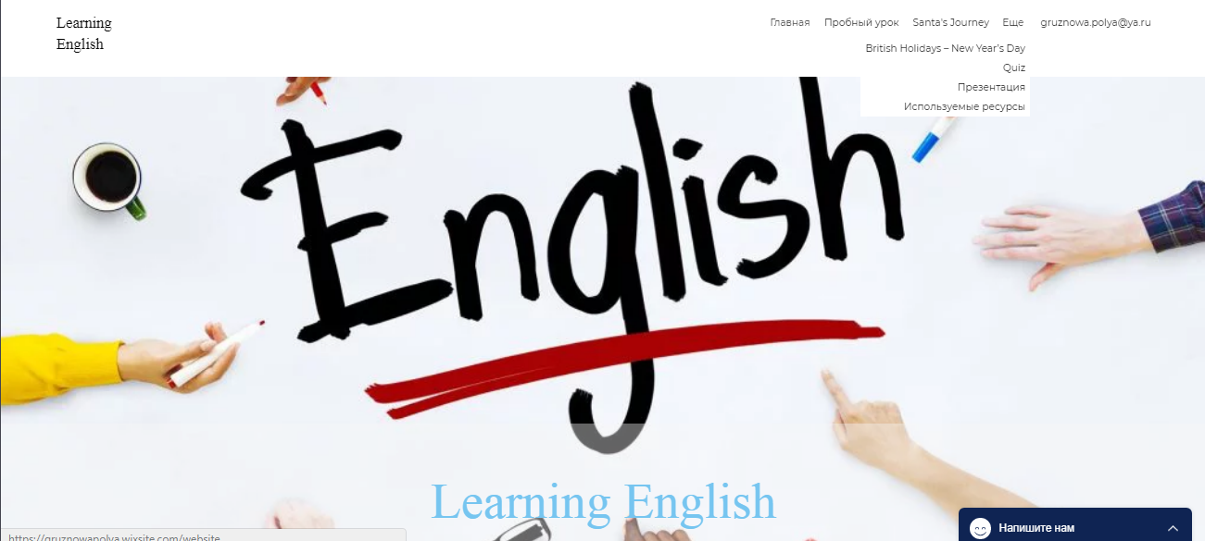
Главная страница

Slide 3
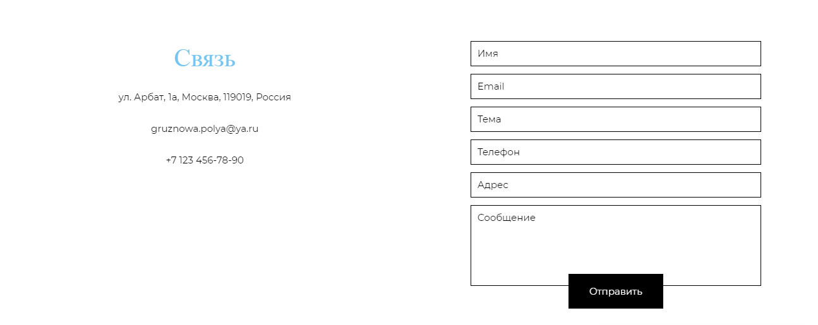
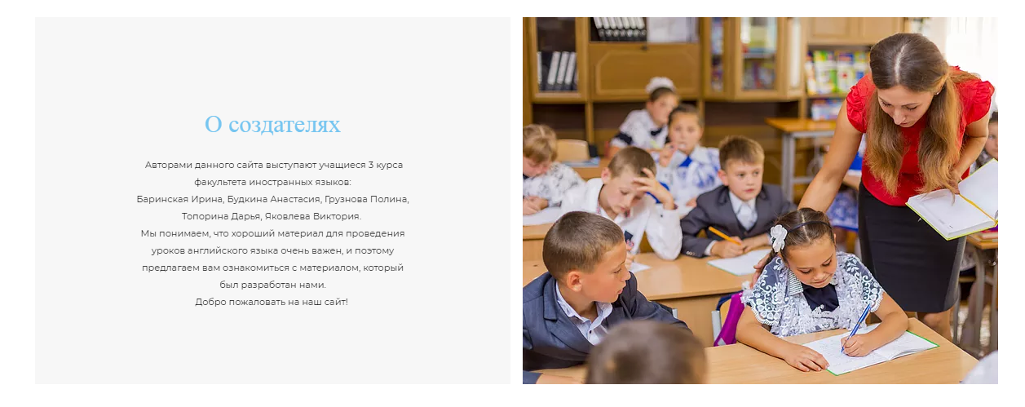
Главная страница

Slide 4
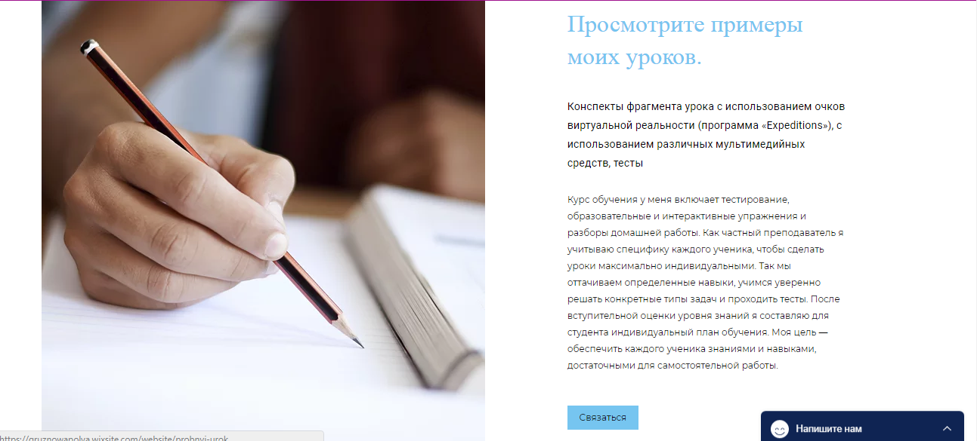
Пробный Урок

Slide 5
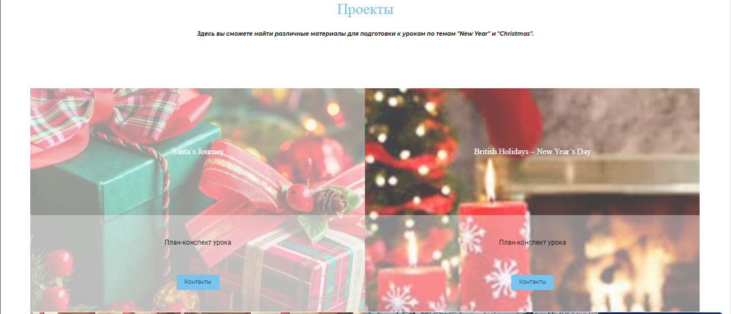
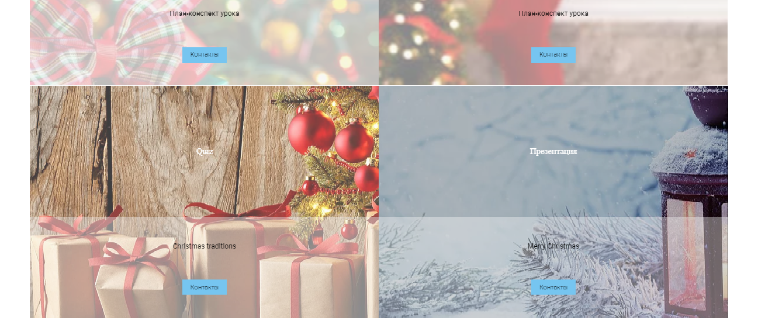
Пробный Урок

Slide 6
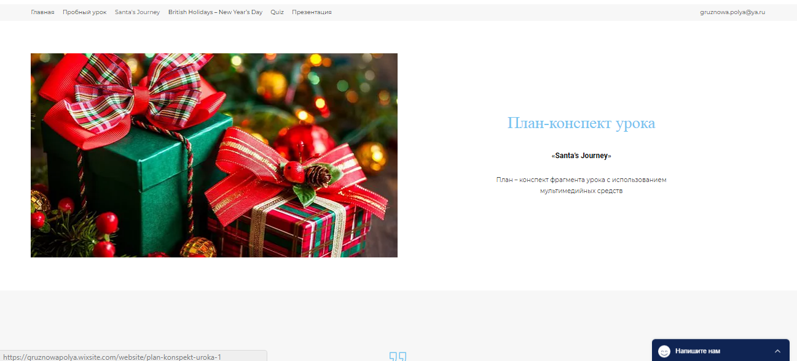
Santa’s Jorney

Slide 7
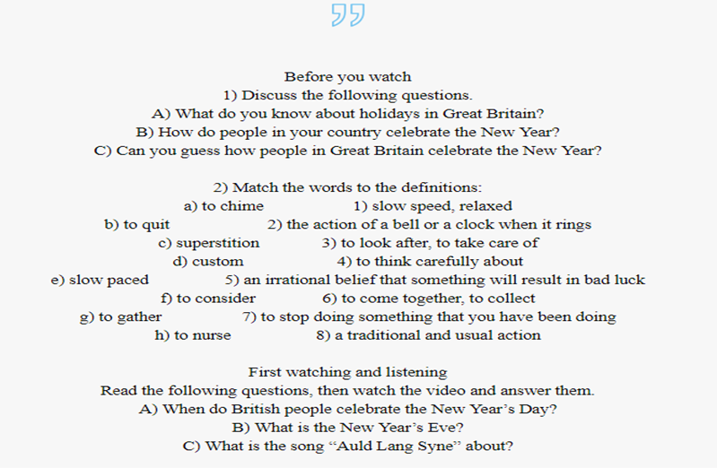
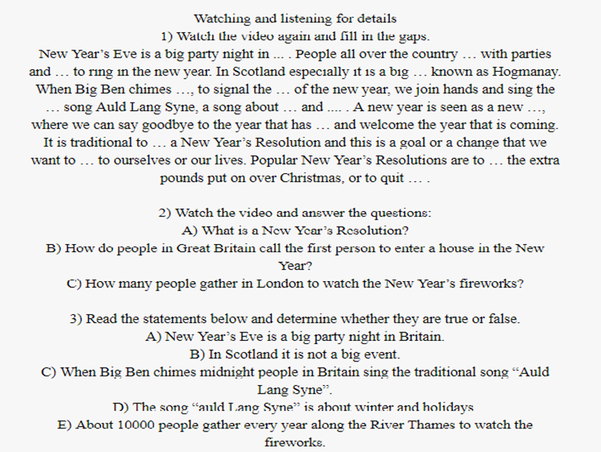
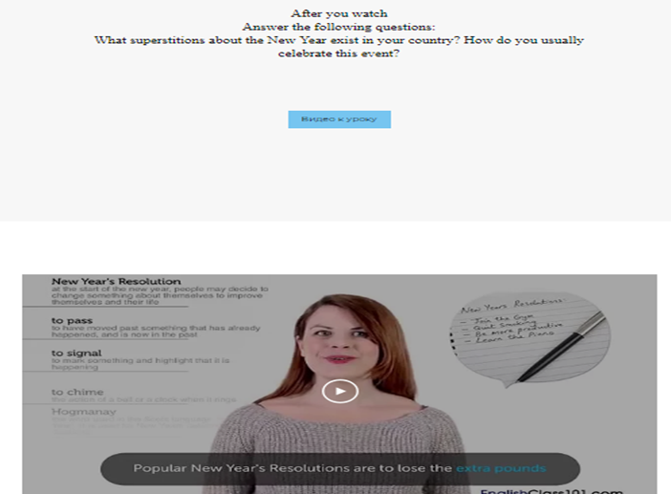
Santa’s Jorney

Slide 8
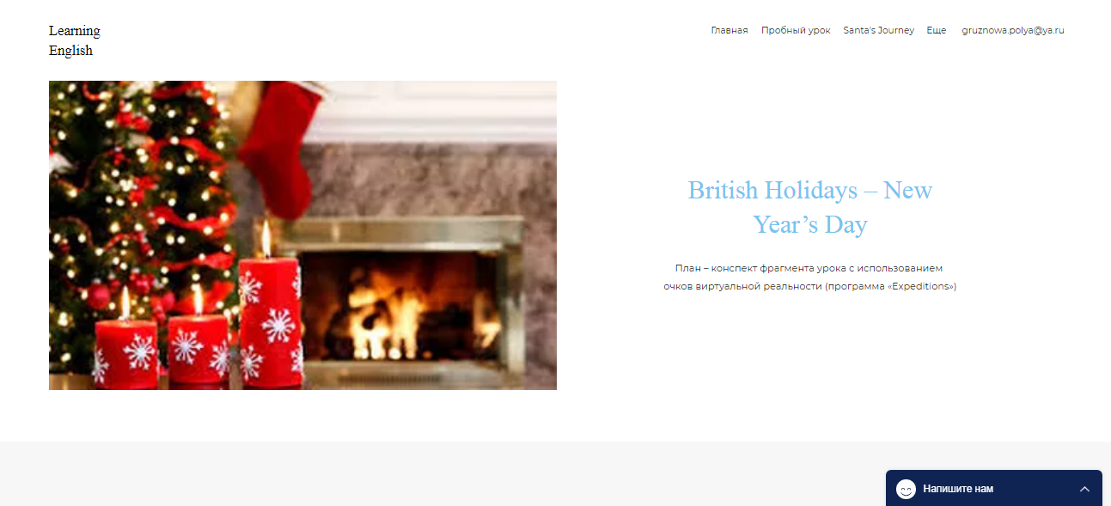
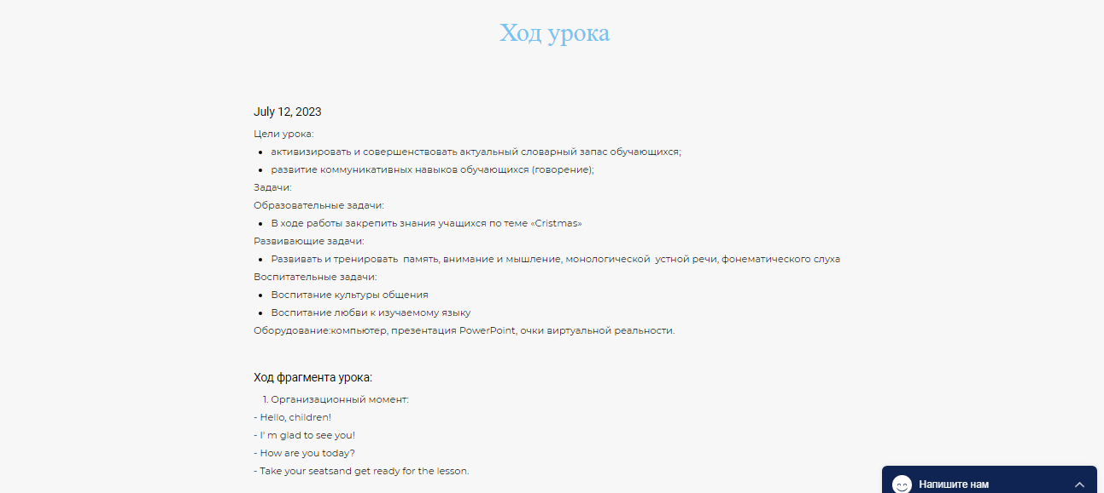
British Holidays – New Year’s Day

Slide 9
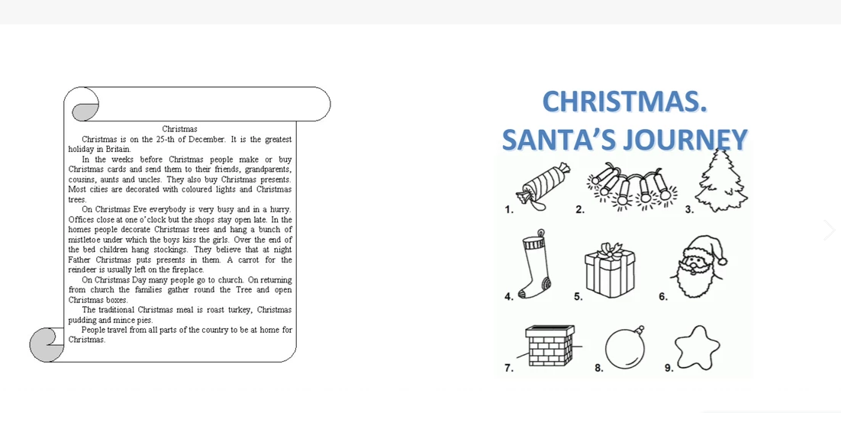
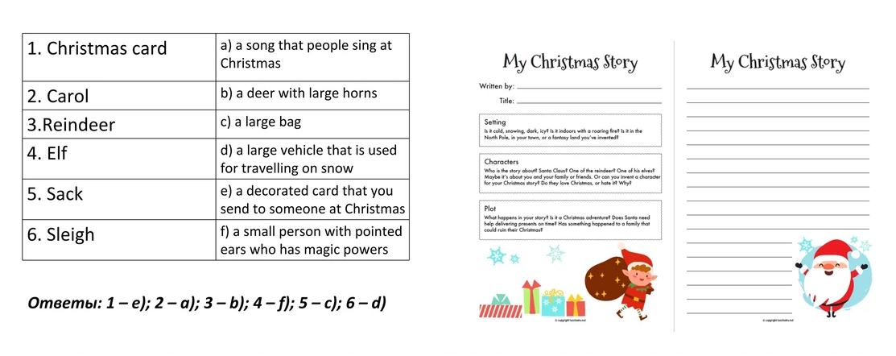
British Holidays – New Year’s Day

Slide 10
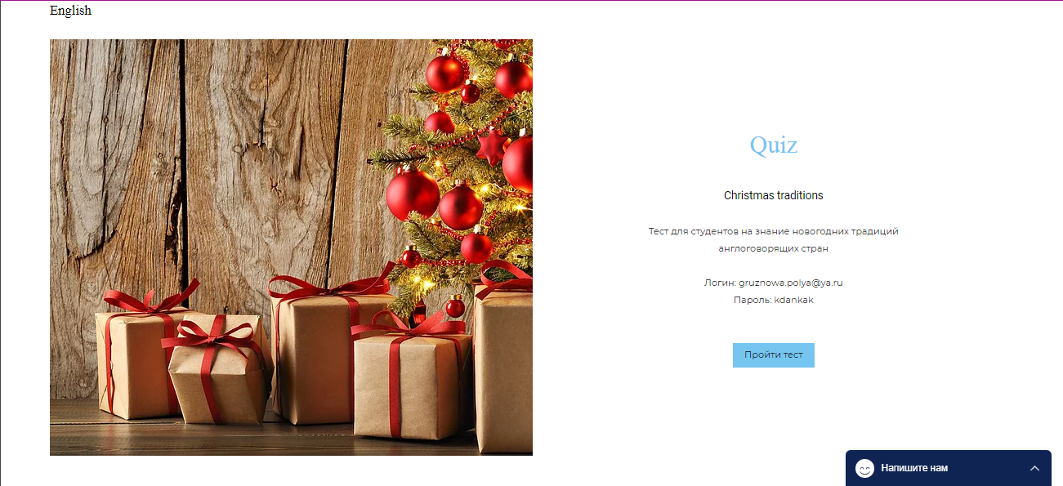
Quiz

Slide 11
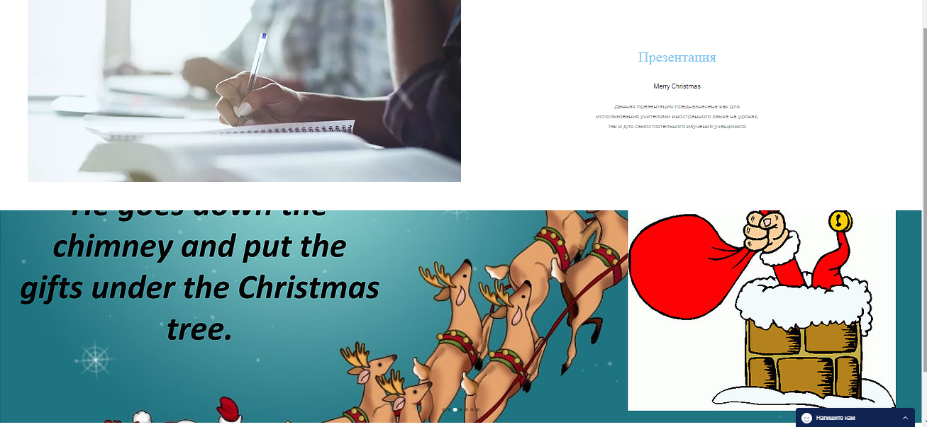
Презентация

Slide 12
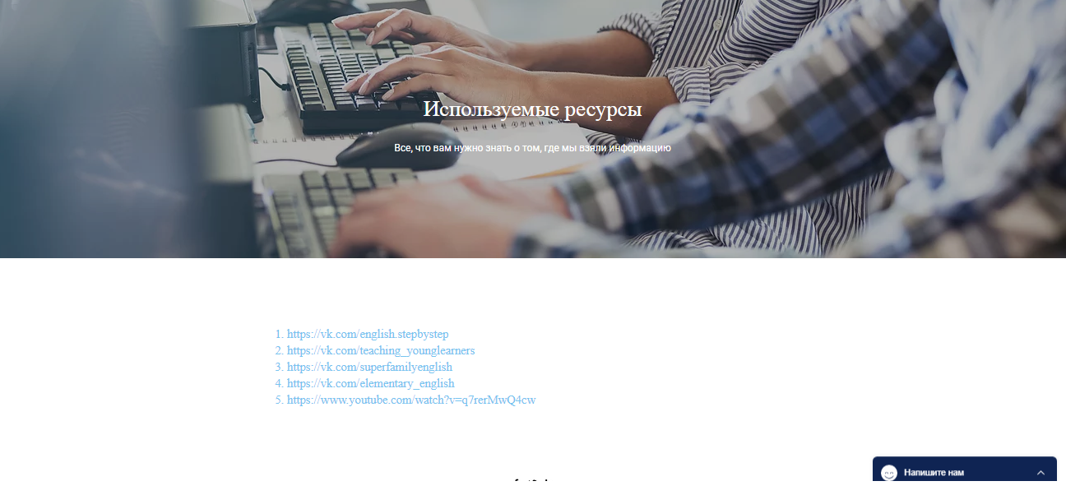
Используемые ресурсы

Slide 13
Спасибо за внимание!

